Slide 1
Design-Based Research ——A Methodological Toolkit for Engineering Change
基于设计的研究
——工程变革的方法论工具集
Author：萨沙 ● 巴拉布
Reporter：徐刘杰

Slide 2
背景介绍
1
基于设计的研究内涵
2
目
录
CONTENTS
发展的设计到工程变革
3
总结与讨论
4

Slide 3
背景介绍
1
基于设计的研究内涵
2
目
录
CONTENTS
发展的设计到工程变革
3
总结与讨论
4

Slide 4
背景介绍
科学研究的象限模型
 |  | 实用目的
 |  | 否 | 是
求知目的 | 是 | 纯基础研究（波尔） | 应用引发的基础研究（巴斯德）
 | 否 |  | 纯应用研究（爱迪生）

Slide 5
背景介绍
基于设计的研究
基于设计的研究（Design-based research (DBR)）主要研究特定环境中的学习过程。
自然的
了解世界
设计的
改变世界
不断改变的
Notes:
研究者设计特定的环境，并系统地对环境做出改变。基于设计的研究其目的是对一个简单的学习环境进行细致深入的研究。被用来研究由设计者设计的并且系统地变化的环境中的学习。致力于研究自然场景中的学习活动，目的是改善理论，同时也是为了对实践产生直接的影响。DBR的目的是在理论激励创新的自然情境中，通过多次迭代，直接研究学习活动，然后开发新理论、创造人工制品、开展实践活动，并推广到其他学校和班级。

Slide 6
背景介绍
基于设计的研究
基于设计的研究（Design-based research (DBR)）主要研究特定环境中的学习过程。
保证研究的开展和结果可被重复使用
对研究结果详细描述
对研究过程观察评价
方便将该研究联系到另一种情境中
Notes:
研究者设计特定的环境，并系统地对环境做出改变。基于设计的研究其目的是对一个简单的学习环境进行细致深入的研究。被用来研究由设计者设计的并且系统地变化的环境中的学习。致力于研究自然场景中的学习活动，目的是改善理论，同时也是为了对实践产生直接的影响。DBR的目的是在理论激励创新的自然情境中，通过多次迭代，直接研究学习活动，然后开发新理论、创造人工制品、开展实践活动，并推广到其他学校和班级。

Slide 7
背景介绍
基于设计的研究
在复杂的学习环境中，要测试实验设计中特定变量的因果影响是困难的
实验心理学的“因素假设”在学习环境中是没有作用的。
推动基于设计的研究发展的理念
促进研究参与者的学习
Notes:
因素假设是指人们可以脱离特定环境去分析个体认知过程，而学习科学认为，个体和学习环境是不可分的。

Slide 8
背景介绍
1
基于设计的研究内涵
2
目
录
CONTENTS
发展的设计到工程变革
3
总结与讨论
4

Slide 9
定义基于设计的研究
基于设计的研究与心理实验的不同之处
 | 基于设计的研究 | 心理实验
研究地点 | 真实世界的学习环境 | 实验室
变量复杂度 | 多种独立变量 | 几个独立变量
变量处理 | 不预设变量，会出现新的变量 | 预设变量
程序演变 | 研究程序灵活，并在研究中发展 | 使用固定的程序
社会交互 | 在协作与共享过程中存在复杂的社会性交互 | 孤立的个体
结果汇报 | 在实践中描述设计 | 汇报假设是否得到支持
参与者角色 | 实验人员和被试都是积极的，影响研究设计 | 实验人员和研究主题互不影响
研究目标 | 产生效果，解释机制 | 验证理论

Slide 10
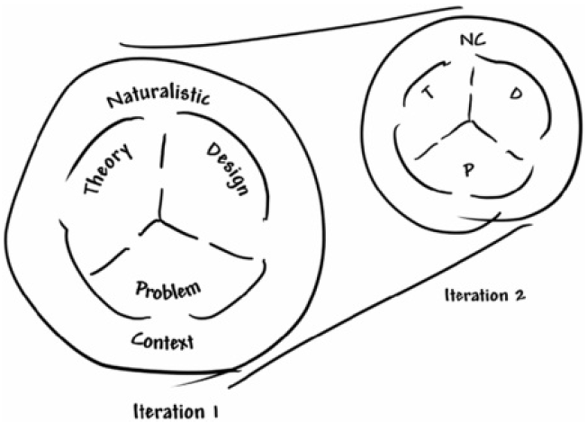
定义基于设计的研究
基于设计的研究的核心要素：设计、理论、问题、自然情境
Notes:
设计基于理论，而理论的作用和设计如何解决问题是相关的。此外，这些研究及影响并不是简单地发生在自然境脉中，理论、设计、问题与自然情境是有交互的，融合在一起不可分离。
基于设计的研究经常涉及多重迭代。
每一次迭代都是对整体设计的一次精炼，检验了改革的价值，刺激了理论的演变与进化。

Slide 11
定义基于设计的研究
基于设计的研究的特征
理论导向性
迭代循环性
关注过程的
干预主义的
DBR的特征
情境真
实性
整合性
多层次的
合作的
实用导向的
Notes:
基思索耶
沙威尔森
DBR 整合多种研究方法，正如巴拉布(所言“基于设计的研究与其说是一种方法，不如说是一系列方法”，它包含了实证主义倾向的量的研究方法和阐释主义倾向质的研究方法。
在境脉中, 研究者、实践者和不同的参与者相互合作, 彼此身份模糊, 他们可以带来不同的专业知识生成设计和分析设计。

Slide 12
定义基于设计的研究
基于设计的研究的内涵
基于设计的研究是学习科学家的方法论工具集，它的研究对象是特定环境中的学习过程，研究目的是通过对一个简单学习环境进行细致深入的研究以发展新理论、产品和可以在其他学校或者班级中实施的实践纲领。这种深入的研究通常经过多次迭代，并发生在真实情境中。

Slide 13
背景介绍
1
基于设计的研究内涵
2
目
录
CONTENTS
发展的设计到工程变革
3
总结与讨论
4

Slide 14
发展的设计到工程变革
从输入到输出到有意义的结果
从设计到服务到最优化系统
从故事到真相到故事的真相

Slide 15
从输入到输出到有意义的结果
？
输出
（Outputs）
结果
（Outcomes）

Slide 16
从输入到输出到有意义的结果
输出
（Outputs）
输入
（Inputs）
变革理论
（Theory of Change）
结果
（Outcomes）

Slide 17
从设计到服务到最优化系统
服务
设计
产品

Slide 18
从设计到服务到最优化系统
基于设计的实践研究有四个关键要素（Penuel et al.，2011）:
A
从多个利益相关者的角度去关注实践中的持续性问题
承诺迭代，协同设计
B
C
关注理论的发展，这些理论与课堂学习和系统研究的实践相关
关注不断发展的能力，以维持系统中可持续的变化
D

Slide 19
从设计到服务到最优化系统
A
基于设计的研究的实践需要一个协作者（促进者），负责持续地优化情境中的设计。
B
利用技术和软件工具支持协作者（促进者）。
C
利益相关者与协作者（促进者）合作。

Slide 20
从故事到事实到陈述事实
DBR的关键部分涉及到解释变化的机制，即试图揭露Gee所说的“陈述事实”。
基于设计的研究能够很好地实现将故事转化为证据这个目标。
DBR将潜在机制看作是陈述事实，对其进行详细解释。

Slide 21
从故事到事实到陈述事实
DBR的结果（Outcomes）必须超越特殊案例。否则，这些故事将成为毫无关系的奇闻轶事，而不是建立在对学习和学习环境设计的深入理解上。

Slide 22
从故事到事实到陈述事实
故事的意义和作用绑定在它真实发生的情况下
陈述事实是通过反思性行为，在“与世界互动的对话”的过程中揭露出来的。
陈述事实与世界（或情境）相关。
两个危险
如果故事脱离真实的情境，理论就变得缥缈，无法影响世界。

Slide 23
背景介绍
1
基于设计的研究内涵
2
目
录
CONTENTS
发展的设计到工程变革
3
总结与讨论
4

Slide 24
总结与讨论
基于现有的工作，清晰地建立假设和理论基础
收集大量相关的、不同类型的理论数据
收集与正在形成的理论相关的数据资料
接受设计与实践不可分的事实
1
2
3
4
5
区分结果与输出
9
8
7
6
辩证地看待理论、设计和现有文献
呈现多种说明结构
听取对理论和设计的批评和建议
解释非正式课程和伴随课程的一些议程

Slide 25
总结与讨论
基于设计的研究的成绩
1
开发了高效的技术工具
2
开发了课程干预
3
发展了促进教与学过程的理论
Notes:
模板来自于 http://docer.wps.cn

Slide 26
总结与讨论
作为境脉操纵者和组织者的学习科学家往往会扮演降低基于设计的研究的可信度的角色
A
批评
政策执行者、教师和其他研究人员难以相信基于设计的研究的研究理论和实践价值
B
C
基于设计的研究的分析单元是模糊的
Notes:
模板来自于 http://docer.wps.cn

Slide 27
总结与讨论
问题：
是否可以、如何推广到其他学校或班级？
基于设计的研究实践是否可重复？
如何控制研究的信度和效度？
迭代耗时耗力，而且，迭代的次数如何界定？
……

Slide 28
T
H
A
N
K
S

